Slide 1
統計學（一）
Week 02｜敘述統計：資料整理、列表與圖示
W02 | 1

Slide 2
本週學習目標
說明統計資料的基本意義與種類
辨識初級／次級、靜態／動態、普查／抽查資料
了解統計資料的主要蒐集方式
將類別、離散與連續資料整理成統計表
解讀絕對次數、相對次數與累積次數
依資料性質選擇適當的統計圖
W02 | 2

Slide 3
從 W01 到 W02
W01：先辨認資料是什麼、屬於哪種變數與衡量尺度。
W02：把一堆原始資料整理成「看得懂」的表與圖。
本週核心問題：資料很多時，怎麼讓人一眼看出重點？
W02 | 3

Slide 4
Chapter 2 的範圍
2-1 統計資料的意義與種類
2-2 統計資料的蒐集
2-3 統計資料的測量尺度（W01 已先介紹）
2-4 統計資料的呈現
2-5 統計表的編製
2-6 各種次數分配表
2-7 統計圖的繪製
2-8 統計圖形的誇大
W02 | 4

Slide 5
1｜統計資料的三個要素
時間：資料發生或觀察的時間。
地點：資料所屬的空間或範圍。
屬性：我們實際觀察或記錄的特徵。
W02 | 5

Slide 6
統計資料的三種特性
大量的
數字的
客觀的
重點：單一個案不是統計資料的全貌；統計要從一群資料中找出資訊。
W02 | 6

Slide 7
2｜依取得方式分類
初級資料：研究者為目前研究目的自行蒐集的資料。
次級資料：已由他人或其他單位蒐集、整理過的資料。
想一想：政府公開統計、公司內部歷史報表，各屬哪一類？
W02 | 7

Slide 8
依調查時間分類
靜態資料：描述某一特定時間點或狀態。
動態資料：描述隨時間變化的資料。
W02 | 8

Slide 9
普查與抽查
普查：調查母體中的所有個體。
抽查：只調查母體中的一部分。
以抽查代替普查的常見原因：經費、人力、時效、破壞性、個數眾多。
W02 | 9

Slide 10
3｜初級資料怎麼蒐集？
觀察法
人員訪談法
電話訪問法
郵寄問卷法
網路問卷法
W02 | 10

Slide 11
次級資料從哪裡來？
組織內部資料
搜尋引擎與公開網站
政府或官方網站、政府出版品
圖書館收藏之期刊、專書、報紙、雜誌
產業公會或組織刊物
電子資料庫、學位論文與專題報告
W02 | 11

Slide 12
4｜資料如何呈現？
兩條主要路徑：統計表、統計圖。
統計表：精確呈現數值與結構。
統計圖：快速看出分布、差異與趨勢。
W02 | 12

Slide 13
5｜類別資料的統計表
先列出所有可能的類別。
逐一將資料歸類。
累計各類別發生的次數。
舊教材例：30 位消費者偏好的車款類型 A、B、C、D。
W02 | 13

Slide 14
類別資料｜次數表範例
車款類型 | A | B | C | D | 合計
次數 | 8 | 5 | 10 | 7 | 30
哪一類最多？C（10 人）
哪一類最少？B（5 人）
W02 | 14

Slide 15
6｜離散資料的統計表
製作程序與類別資料相近。
先列出可能數值，再點計每一數值出現的次數。
舊教材例：學生家庭中的兄弟姊妹人數。
W02 | 15

Slide 16
7｜連續資料為什麼要分組？
連續資料可能有許多不同觀測值，逐一列出不容易閱讀。
因此通常先分組，再把觀測值歸入各組。
分組後可快速掌握資料集中在哪些區間。
W02 | 16

Slide 17
連續資料｜製作次數分配表六步驟
1. 決定組數
2. 決定各組組距
3. 決定第一組下界
4. 依序決定各組組界或組限
5. 將各觀測值歸屬於各組
6. 點計各組觀測值個數，製成次數分配表
W02 | 17

Slide 18
連續資料｜分組範例
組界 | 40–45 | 45–50 | 50–55 | 55–60 | 60–65 | 65–70 | 70–75
次數 | 3 | 5 | 6 | 15 | 11 | 7 | 3
共 50 筆資料；55–60 組的次數最高。
分組後，資料集中位置比原始 50 筆數值更容易看出來。
W02 | 18

Slide 19
8｜絕對次數與相對次數
絕對次數：各組實際出現的個數。
相對次數＝各組絕對次數 ÷ 總次數。
用百分比比較不同樣本大小的資料時，相對次數特別有用。
W02 | 19

Slide 20
相對次數｜快速練習
某班 50 人，80–100 分有 11 人。
相對次數＝11 ÷ 50＝0.22＝22%。
如果另一班只有 40 人，直接比較「人數」可能不公平，改比較百分比更合適。
W02 | 20

Slide 21
9｜累積次數
以上累積次數：比各組下界大的所有資料個數。
以下累積次數：比各組上界小的所有資料個數。
累積次數回答的是「到這裡為止有多少？」或「從這裡以上有多少？」
W02 | 21

Slide 22
10｜統計圖怎麼選？
長條圖：比較類別間大小。
線圖：呈現數值變化或次數關係。
直方圖：呈現連續資料的分布。
次數多邊形圖、肩形圖、枝葉圖、圓形圖：舊教材亦列為基本統計圖。
W02 | 22

Slide 23
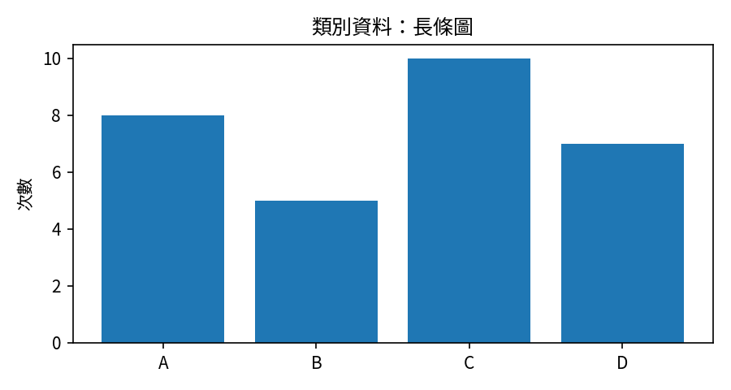
長條圖｜類別資料
比較不同類別的次數或比例。
W02 | 23

Slide 24
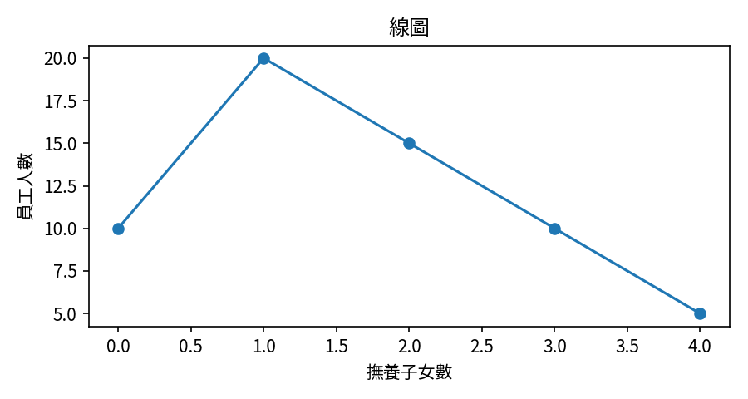
線圖｜看變化與關係
舊教材以「撫養子女數與員工人數」示範線圖。
W02 | 24

Slide 25
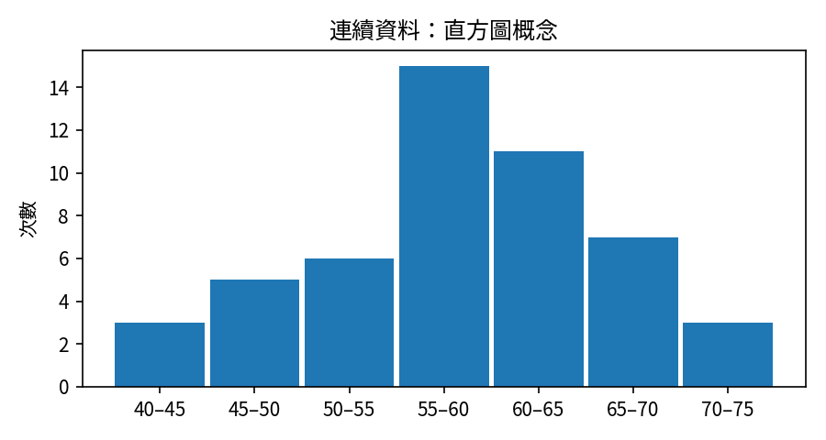
直方圖｜連續資料分布
各組區間連續相接，用來觀察連續資料分布。
W02 | 25

Slide 26
長條圖 vs. 直方圖
長條圖：用於類別資料；各長條通常彼此分開。
直方圖：用於連續資料的分組；各組區間彼此相接。
不要只看外型，要先問「資料是什麼型態？」
W02 | 26

Slide 27
11｜統計圖可能會說謊嗎？
圖形可以幫助理解，也可能因尺度、座標起點或比例設計而誇大差異。
閱讀統計圖時，不只看柱子高低，也要看座標軸與刻度。
本章舊教材最後特別安排「統計圖形的誇大」。
W02 | 27

Slide 28
本週整合｜從原始資料到資訊
原始資料 → 分類／分組 → 次數分配表 → 相對／累積次數 → 統計圖
表格讓數字有結構；圖形讓結構更容易被看見。
下一週將從「呈現資料」進一步走向「用一個代表值描述資料」。
W02 | 28

Slide 29
離開教室前｜1 分鐘檢核
類別資料最常先怎麼整理？
50 人中有 10 人屬於某組，相對次數是多少？
長條圖與直方圖最重要的差別是什麼？
W02 | 29

